Slide 1
Excel para Self Service BI
Aula 1 - Introdução
Superintendência de Tecnologia da Informação

Slide 2
Hoje. Aula 1
Objetivos do Curso
Contextualização: Conceitos Self Service BI etc.
Visão geral do curso
Motivação – alguns problemas recorrentes com o uso tradicional do Excel
Arquitetura de Referência e seus componentes. Exemplo
Vantagens e Limitações da abordagem

Slide 3
Objetivos do Curso
Disseminar uso de boas práticas
As boas práticas levam a uma utilização mais eficiente da ferramenta e a um menor risco de erros operacionais
Disseminar o uso de algumas “novas” funcionalidades, ferramentas e suplementos contidos no ambiente Microsoft Excel
Estas ferramentas ajudam o usuário a obter todo o potencial do Excel, que hoje se propõe a ser mais do que um software de planilhas eletrônicas. O Excel hoje se apresenta como uma ferramenta de Self-Service Business Intelligence.
Ensinar os conceitos que justificam e possibilitam a adoção das boas práticas e das novas tecnologias
Business Intelligence, Modelagem Relacional, Modelagem Dimensional, ETL, Consulta OLAP etc.

Slide 4
Conceitos
Self Service BI
Business Intelligence
Self Service
Coleção de tecnologias e ferramentas para agilizar o trabalho de analistas que lidam com informação e conhecimento, levando-os a tomar decisões melhores mais rapidamente
Modo de uso em que o usuário não precisa ter um conhecimento muito pesado de programação ou conhecimento de baixo nível das ferramentas e tecnologia

Slide 5
Conceitos
Business Intelligence - História
Sistemas transacionais acumulam informações interessantes
Extração das informações de bancos transacionais é lenta e não oferece flexibilidade
Criação de bancos especializados para prover consulta de informações de forma rápida e flexível: Data Warehouses

Slide 6
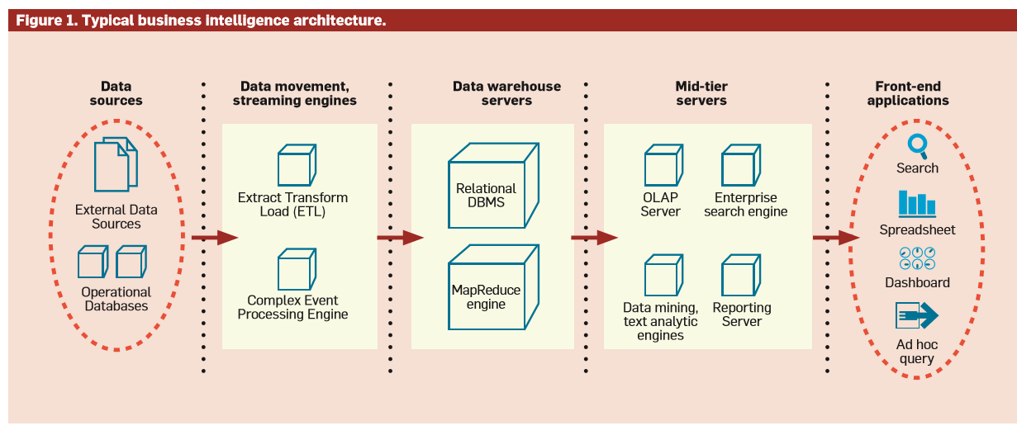
Conceitos
Componentes do ambiente de Business Intelligence
Fonte: An Overview of Business Intelligence Technology, Chaudhuri et al., 2011

Slide 7
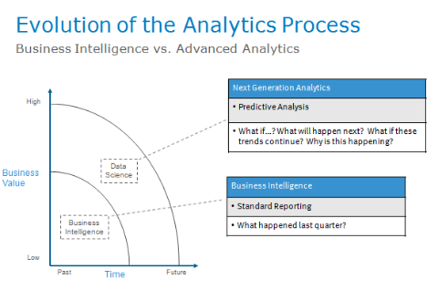
Pra onde está indo o BI
Do ponto de vista de escopo - > Analytics, Data Science
Fonte: Dell EMC

Slide 8
Pra onde está indo o BI
Do ponto de vista da disseminação -> Self-Service
Segundo Gartner Group, em 2020
Relatórios e Perguntas por linguagem natural
Crescimento do número de “Citizen Data Scientists” terá sido 5x o dos “Data Scientists” profissionais
Organizações que ofereçam um catálogo de dados sob curadoria vão entregar o dobro de valor

Slide 9
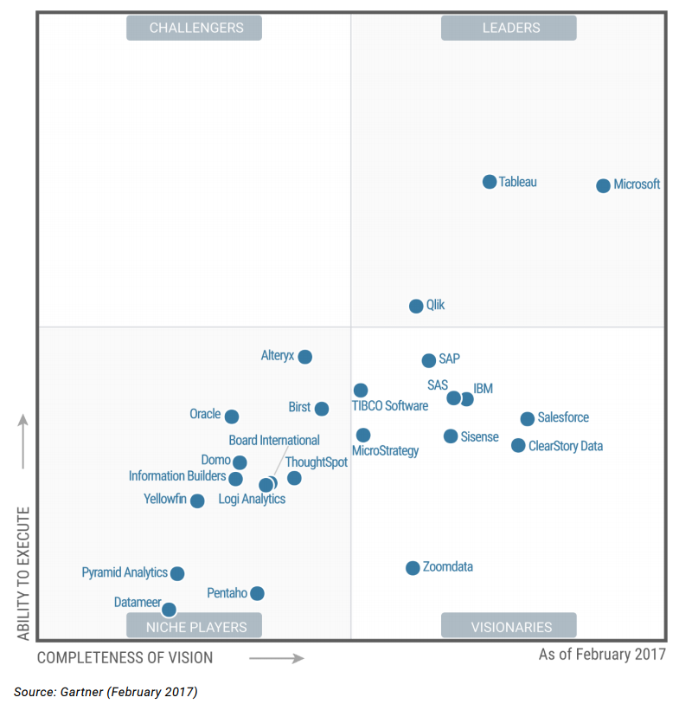
Quadrante Mágico BI&A Gartner Group

Slide 10
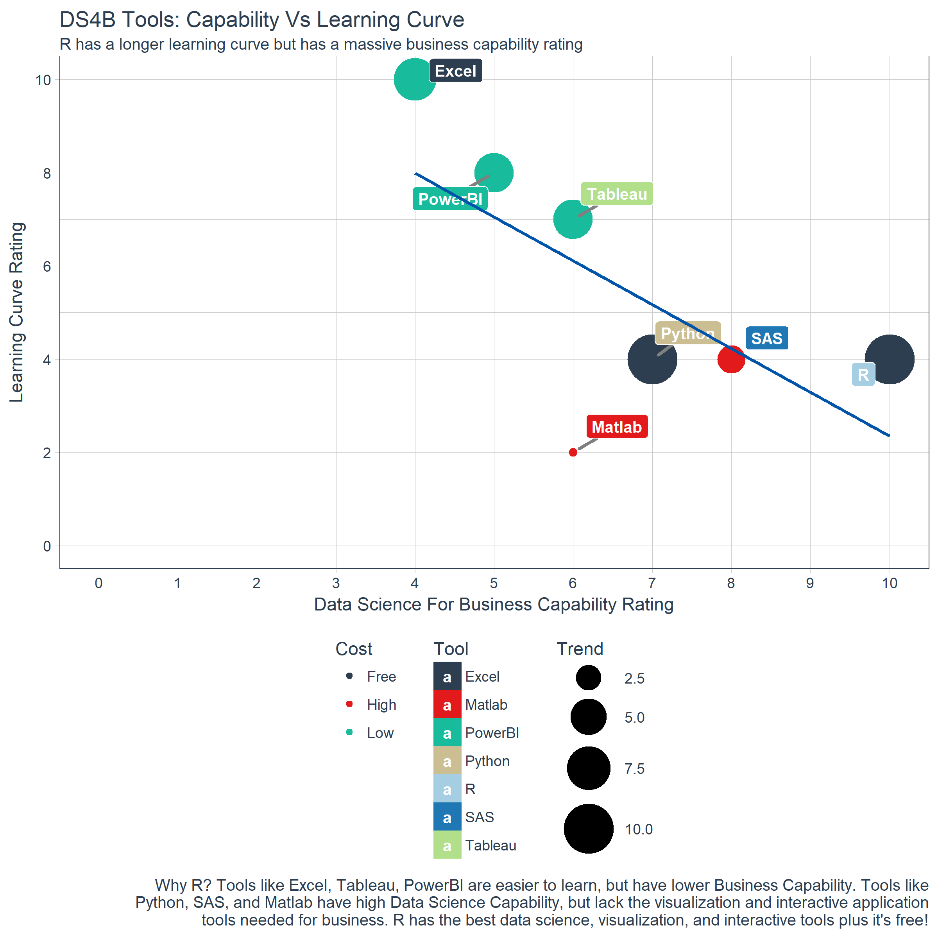
Outra visão sobre ferramentas de Analytics/Data Science
Fonte: Dell EMC

Slide 11
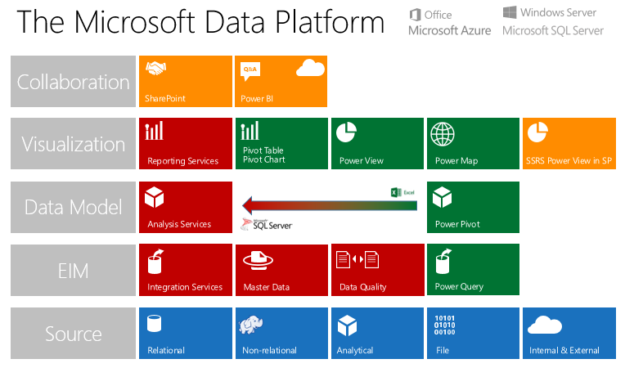
Plataforma de Dados da Microsoft

Slide 12
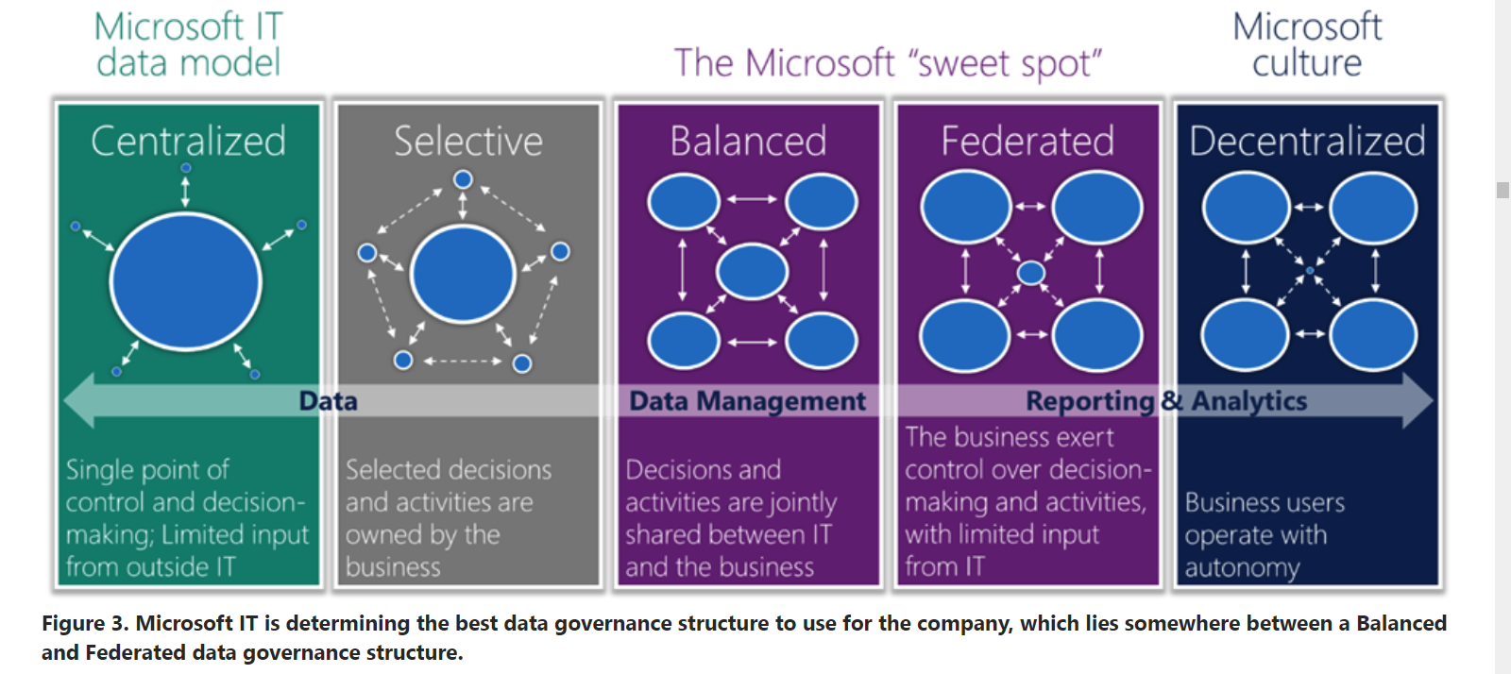
Disseminação do Self-Service BI
Como a própria Microsoft aborda o BI Self Service
Fonte: Microsoft

Slide 13
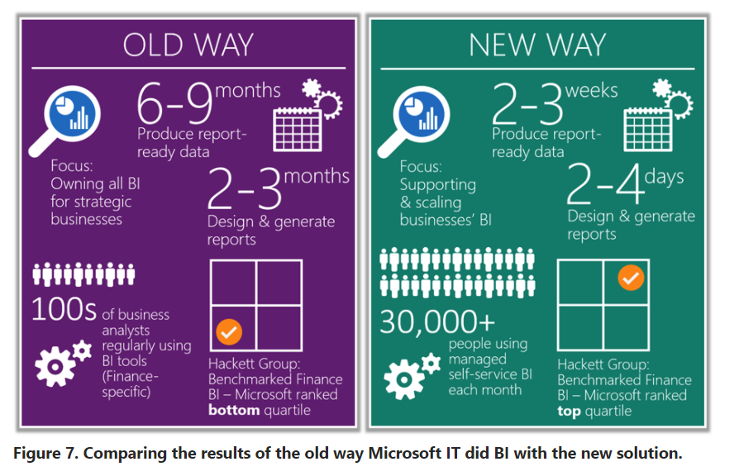
Disseminação do Self-Service BI
Como a própria Microsoft aborda o BI Self Service
Fonte: Microsoft

Slide 14






Projeto Arquitetura da Informação
ANEEL, ONS, IBGE, MAPA, CEPEA, BC, ANP, EIA, etc.
Onde estamos
Conhecimento
O que fazer
Organização
Onde queremos chegar
Uso Eficiente
AEGE, AMA, BEN, SGET, INFOGAS, etc.
DW
BD
Sistemas
Dashboards
Consultas OLAP
Consultas geoespaciais
Relatórios
Exportações
Integrações
Cruzamentos de dados
Projeções
Extração de conhecimento implícito

Slide 15



Arquitetura Self Service BI de Referência
Ambiente do Excel
Dado Externo

Slide 16
Ementa do Curso – Visão Macro
Aula 1
Aula 2
Visão Geral e Motivação
Aulas 3
Uso tradicional do Excel
Excel como repositório (limitado!) de informação.
Aula 6
Power Query (visual)
Aula 5
Aula 4
Repositório Limitado -> Arquitetura da Informação
Power Query (linguagem M)

Slide 17
Ementa do Curso – Visão Macro
Aula 7
Aulas 8 e 9
Tabelas dinâmicas com Power Pivot
Aula 10
Power Pivot: linguagem DAX, Visualização de dados
Revisão
Se sobrar tempo
Aula 11
Macros VBA
Power BI

Slide 18
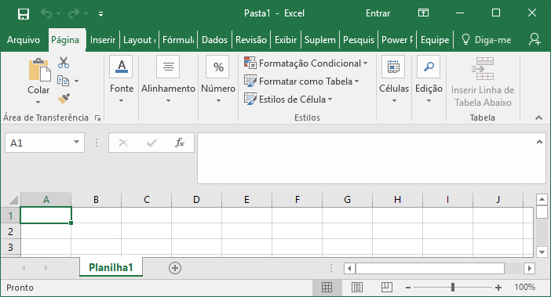
Conceitos
Glossário
Pasta de Trabalho é o arquivo Excel. Contém várias Planilhas.
Planilha é a aba que está contida em uma Pasta de Trabalho

Slide 19
Conceitos
Glossário
Intervalo (Range) é um conjunto de células contíguas. Definido pelos endereços das células separados por dois pontos
Antipadrão é um padrão de organização arquitetural ou de código que pode ser comumente usado mas é ineficiente

Slide 20
Motivação
Alguns dos problemas do uso tradicional do Excel
Limitação do número de linhas
Funcionalidade limitada das Tabelas Dinâmicas
Antipadrão “Anos nas colunas”
Importação de dados é difícil e não é memorizada
Estica-e-puxa de fórmulas
Programação por copiar e colar: cada fórmula é uma linha de código (que é executada!)
Explosão combinatória: Conjuntos de dados -> Saídas de relatório
Ininteligibilidade de fórmulas
Redes de Fórmulas

Slide 21
Motivação – Problemas do uso tradicional
Limitação do número de linhas
Cada planilha do Excel suporta 1.048.576 linhas
O Modelo de Dados do Excel suporta uma quantidade ilimitada de dados na versão 64 bits (depende apenas da memória do computador) mas não suporta edição.
Dificilmente alguém quer editar manualmente um conjunto de dados de mais de 1 milhão de linhas
O usuário acaba abrindo mão da granularidade desejada
Solução

Slide 22
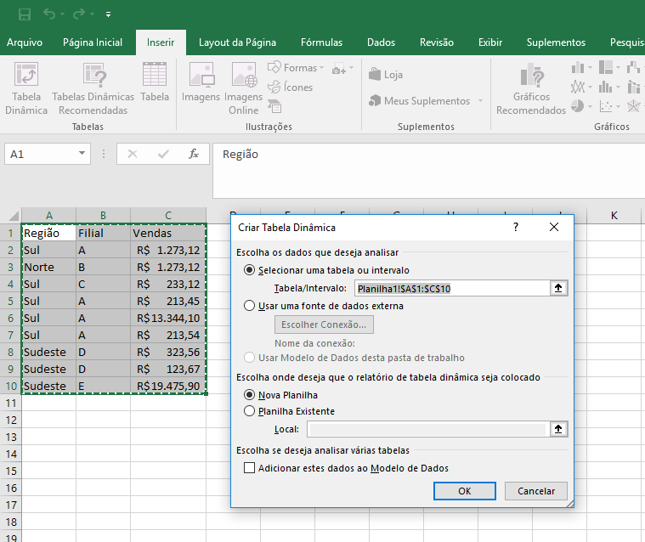
Motivação – Problemas do uso tradicional
Funcionalidade limitada das Tabelas Dinâmicas
A Tabela Dinâmica apresenta dados de apenas uma tabela

Slide 23
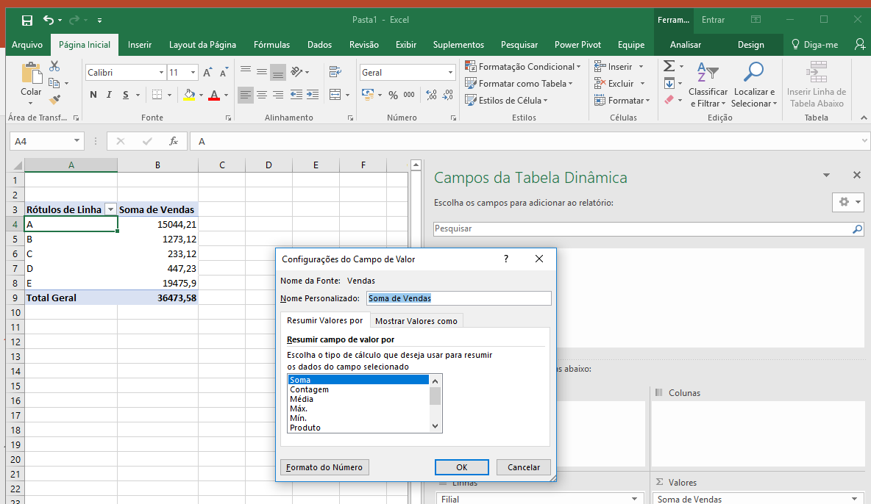
Motivação – Problemas do uso tradicional
Funcionalidade limitada das Tabelas Dinâmicas
Não possui flexibilidade na criação das métricas

Slide 24
Motivação – Problemas do uso tradicional
Funcionalidade limitada das Tabelas Dinâmicas
Power Pivot permite a utilização de vários conjuntos de dados relacionados, idealmente dispostos em um modelo dimensional
Solução
A linguagem DAX permite a criação de métricas complexas

Slide 25
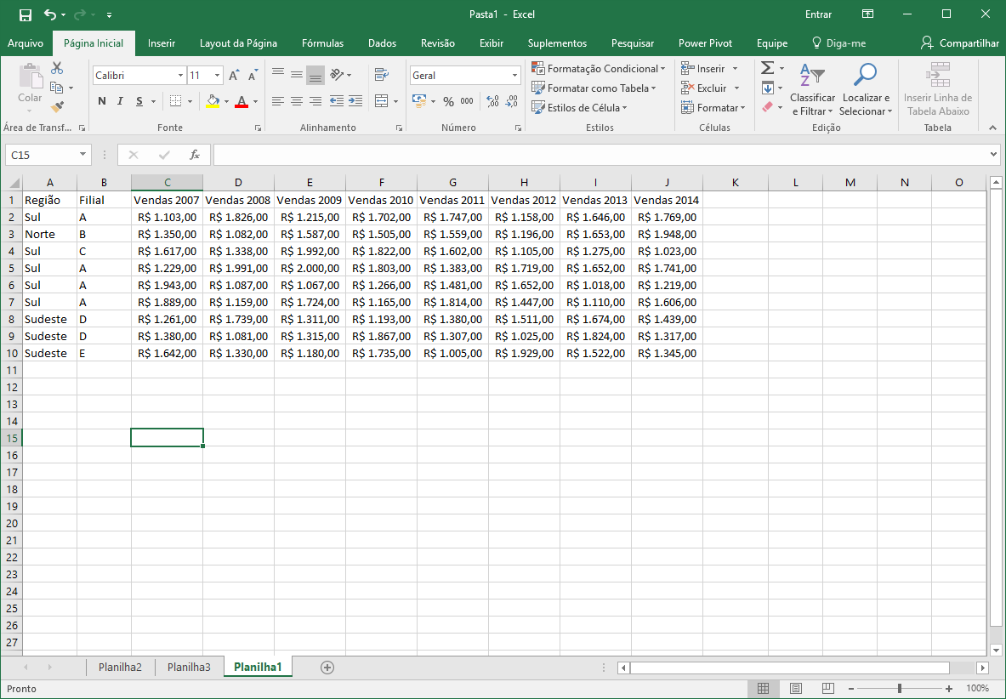
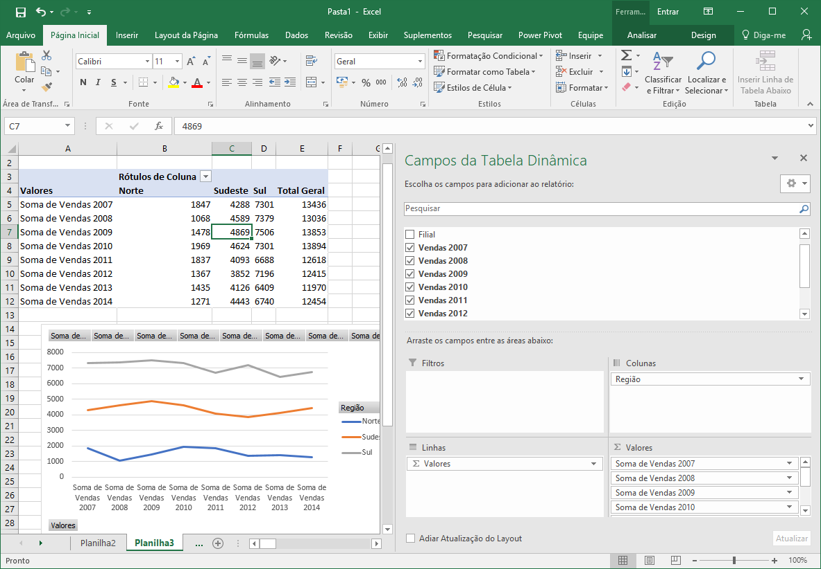
Motivação – Problemas do uso tradicional
Antipadrão: séries temporais com anos nas colunas

Slide 26
Motivação – Problemas do uso tradicional
Antipadrão: séries temporais com anos nas colunas
Não é possível relacionar datas diferentes
É difícil aplicar tratamentos iguais a vários anos
Não é possível tratar dados como uma série temporal real:
Criar métricas cumulativas
Projeções
Extrair características estatísticas
Relacionar com outras métricas no mesmo tempo

Slide 27
Motivação – Problemas do uso tradicional
Antipadrão: séries temporais com anos nas colunas
Solução
Modelar dimensionalmente criando dimensões de data
Usar Power Pivot e métricas do DAX

Slide 28
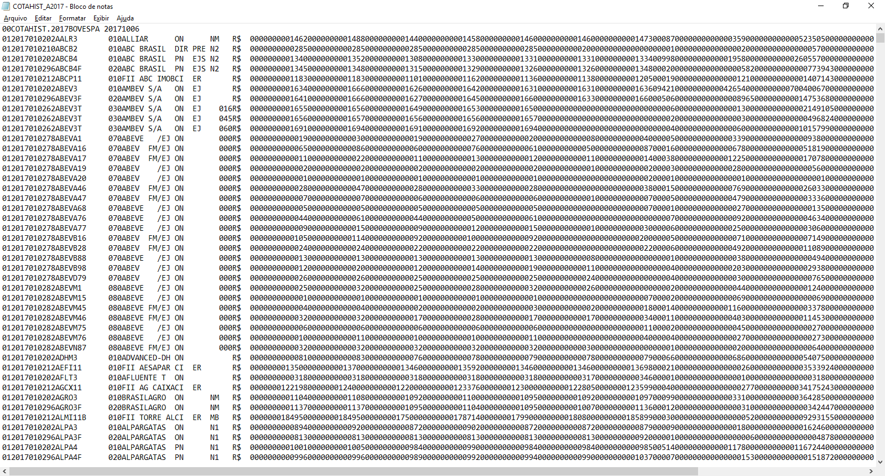
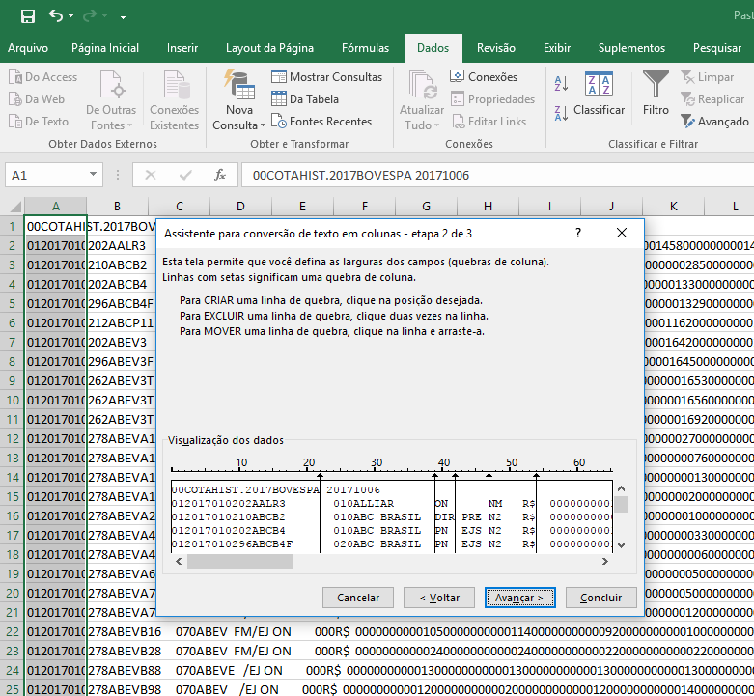
Motivação – Problemas do uso tradicional
Importação de dados é difícil e não é memorizada
Arquivo a importar
Funcionalidade de Dados tradicional

Slide 29
Motivação – Problemas do uso tradicional
Importação de dados é difícil e não é memorizada
Funcionalidade limitada para tratar importação de dados
O procedimento não pode ser repetido automaticamente para
Arquivos do mesmo formato
Atualizações frequentes
O procedimento não pode ser parametrizado

Slide 30
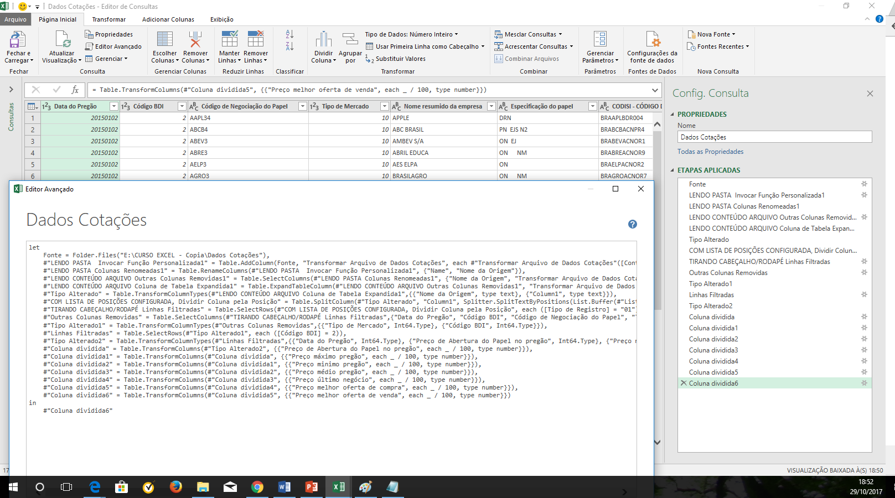
Motivação – Problemas do uso tradicional
Importação de dados é difícil e não é memorizada
Solução
Uso do Power Query. Exemplo: Bolsa
Consulta Power Query lendo arquivos de mesmo formato de uma pasta, usando a parametrização
Parametrização dos campos

Slide 31
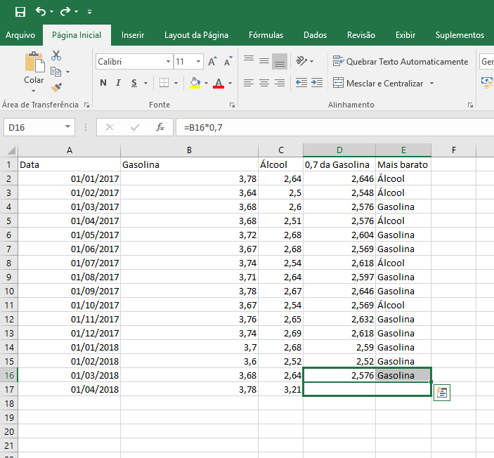
Motivação – Problemas do uso tradicional
Estica-e-puxa de fórmulas
A cada nova linha ou coluna na tabela, estica-se as fórmulas
Chance altíssima de erro operacional

Slide 32
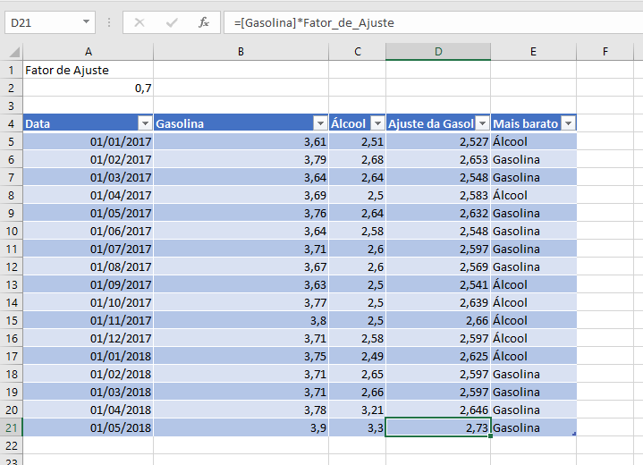
Motivação – Problemas do uso tradicional
Estica-e-puxa de fórmulas
Solução
Uso de tabelas (ListObjects)

Slide 33
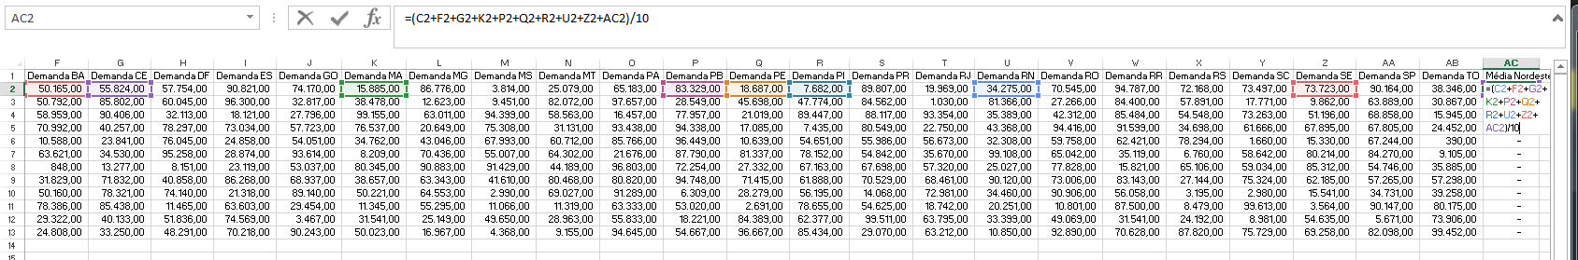
Motivação – Problemas do uso tradicional
Ininteligibilidade de fórmulas
Fórmulas em tabelas que referenciam as colunas pelas letras são difíceis de serem desvendadas

Slide 34
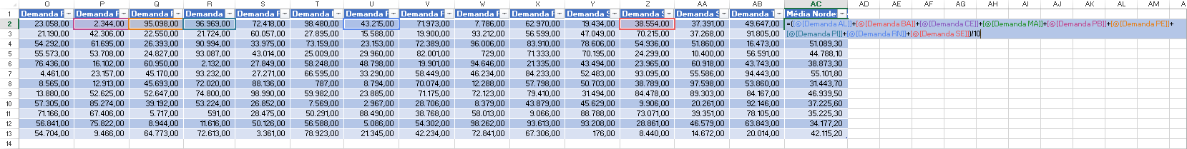
Motivação – Problemas do uso tradicional
Ininteligibilidade de fórmulas
O uso de tabelas (ListObjects) permite a visualização das fórmulas com o rótulo das colunas.
Soluções
Melhor ainda para este exemplo: uso de um Modelo Dimensional

Slide 35
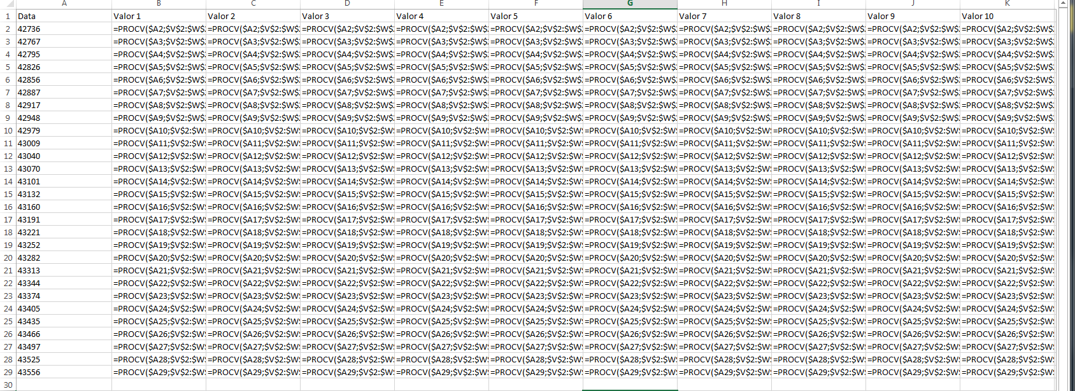
Motivação – Problemas do uso tradicional
Antipadrão: Programação por copiar e colar: cada fórmula é uma linha de código (que é executada!)
É muito comum arrastar o copiar e colar fórmulas ao longo de uma planilha.
Se considerarmos que uma fórmula é uma instrução, ou uma “linha de código”, estamos copiando e colando a instrução inúmeras vezes. Se ela for alterada, todas devem ser alteradas.
Muita chance de erros operacionais por inconsistências
Problemas de performance: cada fórmula é executada (nem sempre seria necessário)

Slide 36
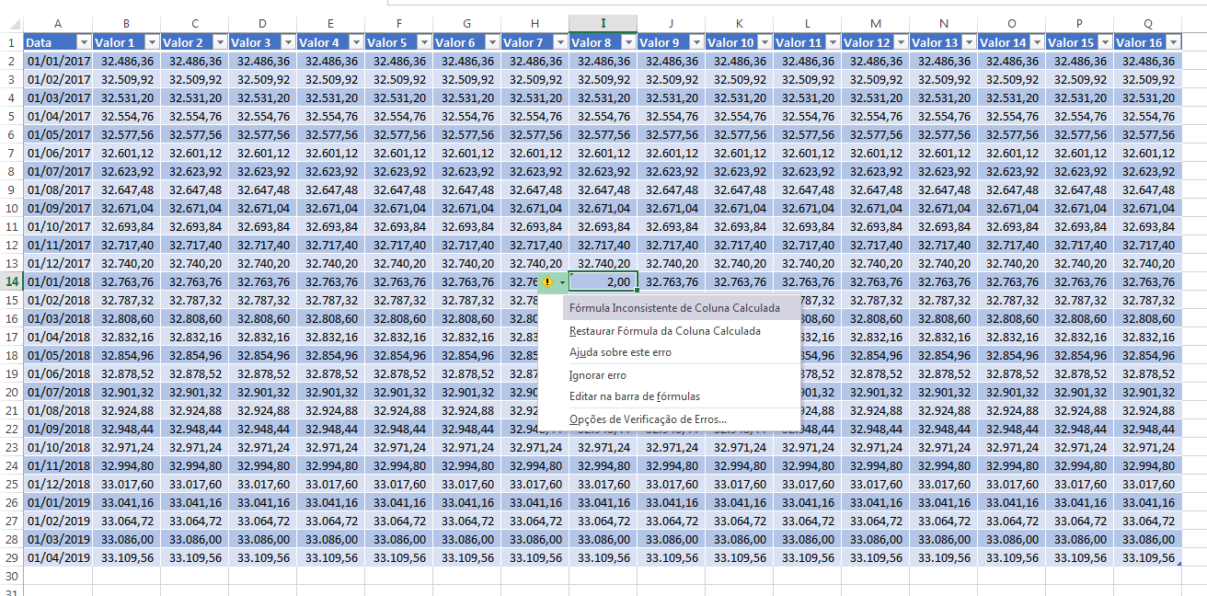
Motivação – Problemas do uso tradicional
Soluções
Uso de tabelas (ListObject): cada coluna possui sua fórmula. As inconsistências são indicadas
Melhor ainda: uso de métricas DAX do Power Pivot.
Antipadrão: Programação por copiar e colar: cada fórmula é uma linha de código (que é executada!)

Slide 37
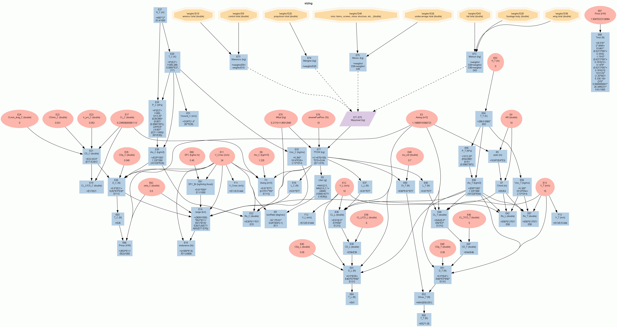
Motivação – Problemas do uso tradicional
Redes de Fórmulas
É muito comum que as fórmulas de uma planilha complexa criem uma rede de dependências gigante

Slide 38
Motivação – Problemas do uso tradicional
Redes de Fórmulas
Solução
Portando os cálculos para métricas DAX dentro do Power Pivot, as relações não são mais entre as inúmeras células mas sim entre as poucas métricas

Slide 39


Motivação – Problemas do uso tradicional
Explosão combinatória Conjuntos de dados -> Saídas de relatório
Certas vezes, para se gerar relatório a partir de dados brutos, é necessário tratar cada entrada de forma a gerar cada saída. Assim, grosso modo, o esquema das Macros VBA acaba ficando com n x m funcionalidades de tratamento de dados
Dado 1
Dado 2
Dado 3

Slide 40

Motivação – Problemas do uso tradicional
Explosão combinatória Conjuntos de dados -> Saídas de relatório
Com o uso do BI Self Service, o Power Query leva os dados ao Power Pivot, onde ficam as métricas de cálculo. As Tabelas Dinâmicas são configuradas com o uso dos dados e das métricas
Dado 1
Dado 2
Dado 3

Slide 41
Arquitetura BI Self Service de Referência
Ambiente do Excel
Dado Externo

Slide 42
Arquitetura BI Self Service – variação com repositório
Para casos em que as planilhas do Excel não suportam o volume de informações, a manutenção dos dados é complexa demais para ser tratada por planilhas ou os dados são importados de forma incremental
Ambiente do Excel
Dado Externo
Repositório
SQL Server/Access

Slide 43











Arquitetura BI Corporativa
A arquitetura Self-Service funciona com o poder de fogo do computador do usuário, que nem sempre é suficiente para lidar com volume grande de dados.
Além disso, ela não favorece o compartilhamento de informações através da empresa.
Esta arquitetura é o objetivo final
Ambiente corporativo de TI
Dado Externo

Slide 44



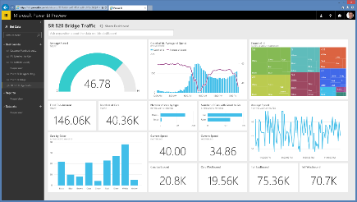
Arquitetura BI Self Service com Power BI
O Power BI concentra as funcionalidades do Power Query e do Power Pivot e cria Dashboards com um “jeito” WEB, mas não provê a familiaridade que temos com o Excel nem capadidade de repositório de informações.
Integra-se facilmente com o R
Com uma licença adicional, é possível criar dashboards para compartilhamento via nuvem da Microsoft ou Ambiente Corporativo de TI (Power BI Server)
Ambiente do Power BI
Dado Externo
Power BI Server

Slide 45


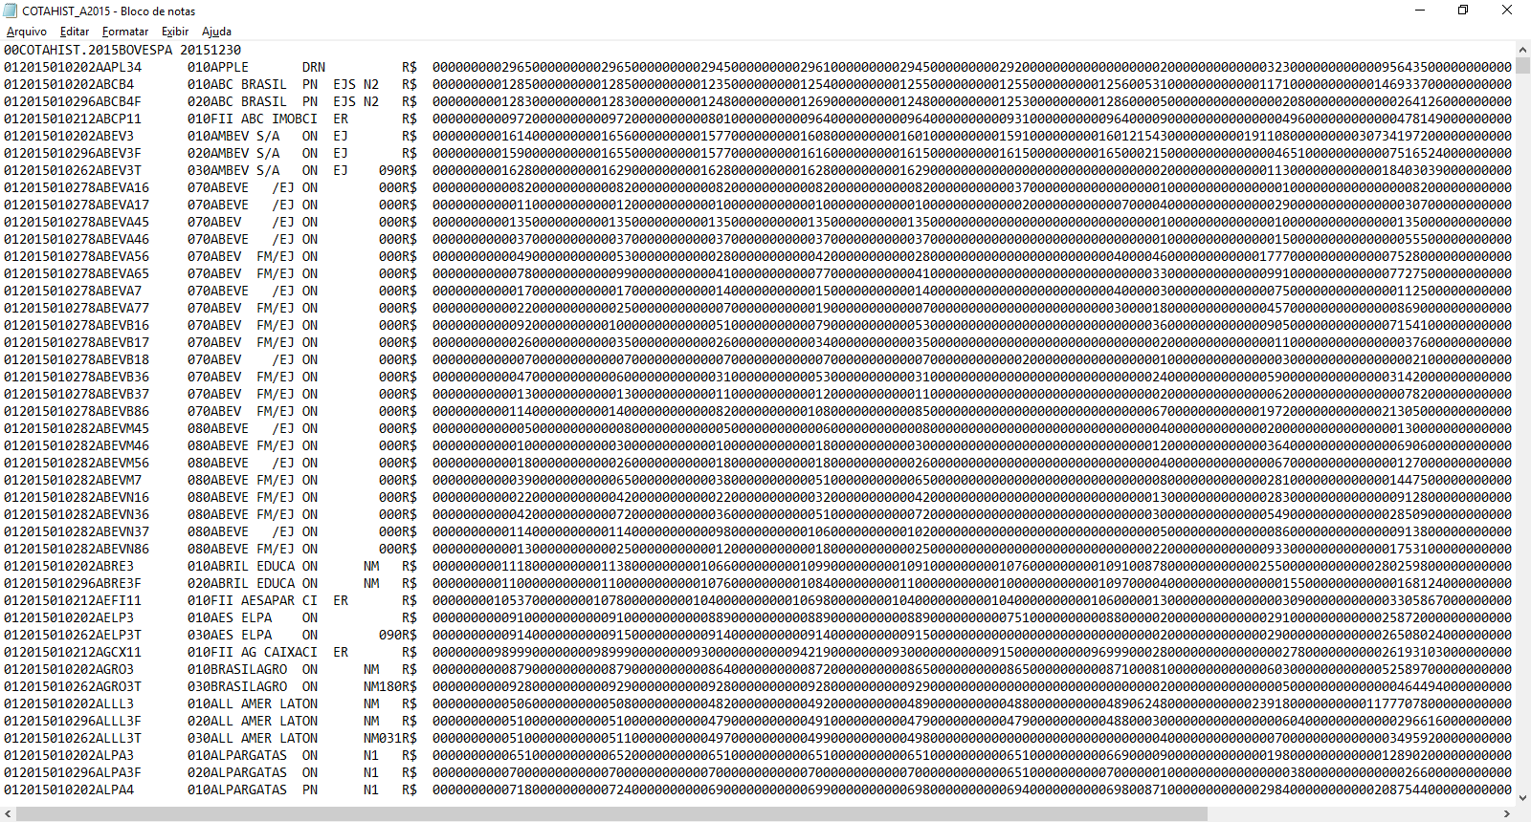
Exemplo Arquitetura BI Self Service de Referência
Ambiente do Excel
Dado Externo

Slide 46
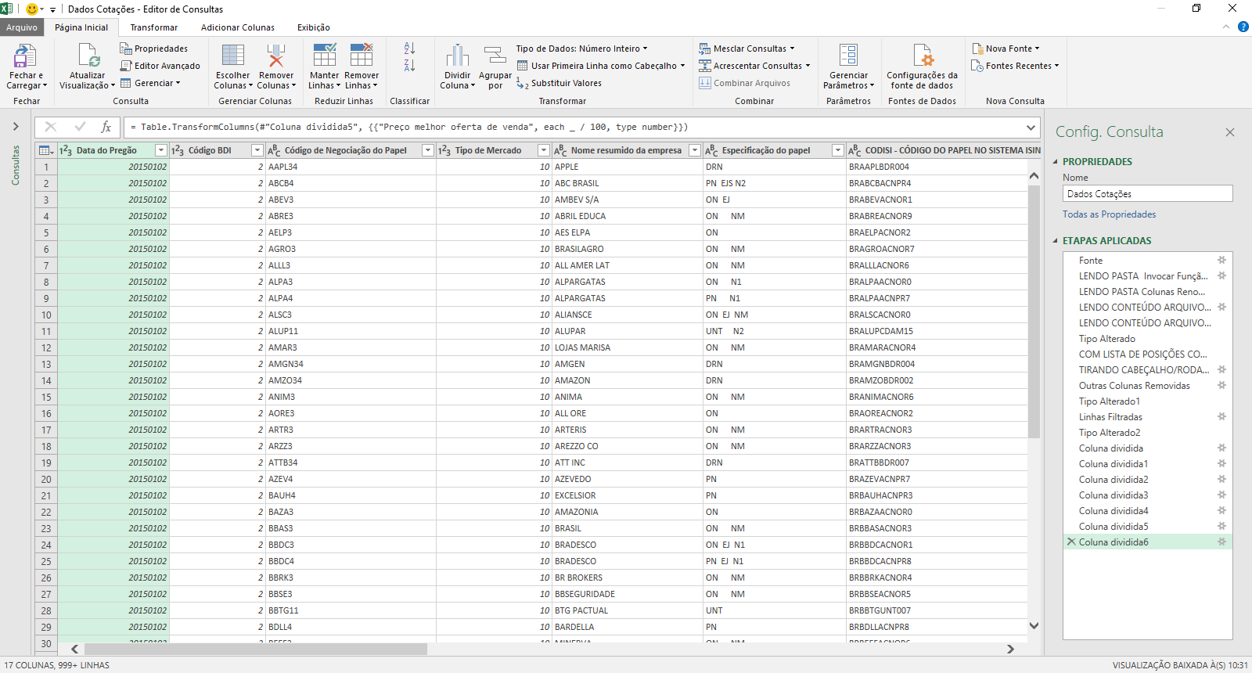
Exemplo Arquitetura BI Self Service de Referência
Ambiente do Excel
Dado Externo

Slide 47
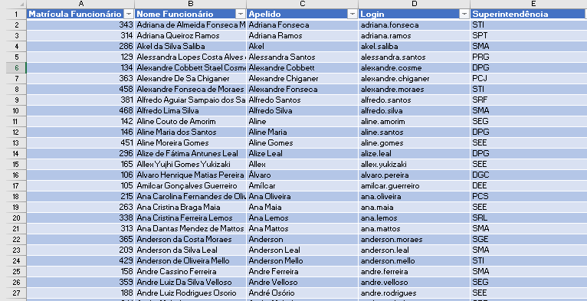
Exemplo Arquitetura BI Self Service de Referência
Ambiente do Excel
Dado Externo

Slide 48
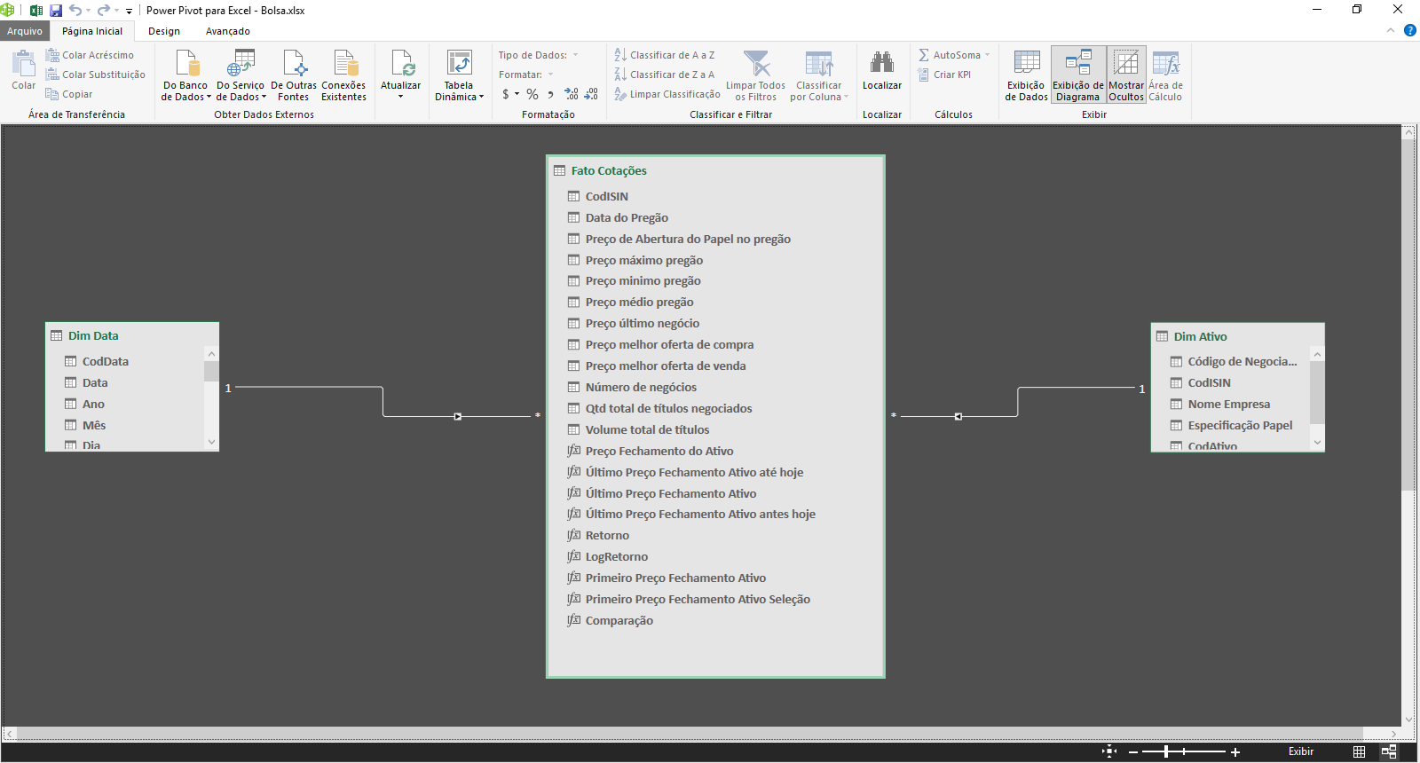
Exemplo Arquitetura BI Self Service de Referência
Ambiente do Excel
Dado Externo

Slide 49
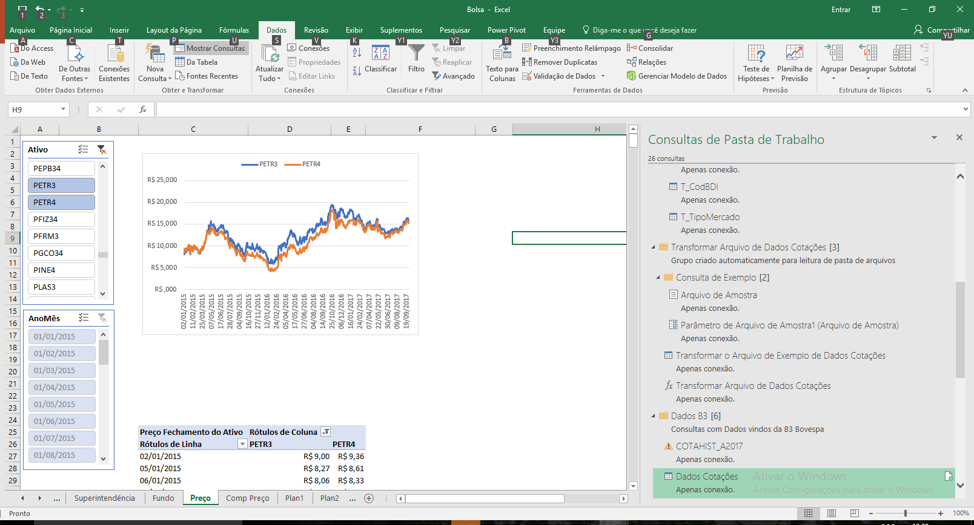
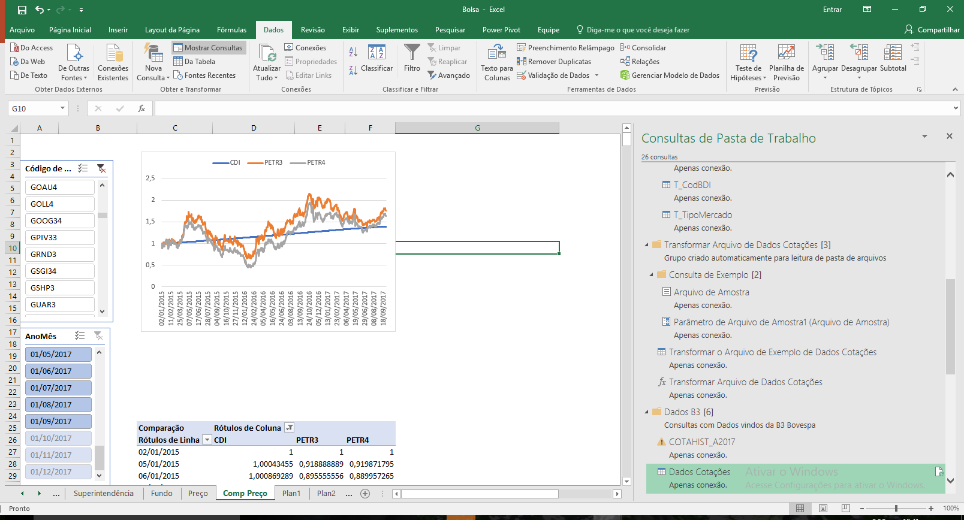
Exemplo Arquitetura BI Self Service de Referência
Ambiente do Excel
Dado Externo

Slide 50
Self-Service BI - Excel como repositório
Limitações
Regras de validação não satisfeitas podem ser mostradas visualmente mas não evitam sempre a entrada de dados
Dados, Modelo de Dados e Dashboards são armazenados em um arquivo Excel, dificultando o compartilhamento. Solução intermediária: exportações periódicas para o ambiente de TI corporativo
Limitação de número de registros em 1 milhão por “tabela”
Processamento na máquina do usuário limita volume de dados e complexidade de análises
Falta de procedimentos completamente automáticos de atualização dos dados

Slide 51
BI Self-Service - Excel como repositório
Vantagens
Partes do ferramental podem ser usadas para tarefas simples como comparar listas de dados, buscar informações da WEB, formatar dados que devem ser enviados, realizar pequenas análises rápidas etc.
É ideal para servir de protótipo, análise exploratória, análise de viabilidade para futuras soluções corporativas
O usuário pode atuar independentemente ou com alguma ajuda, destravando alguns gargalos no provimento de soluções para manipulação e uso de informações
Pode ser muito bem usado como um passo intermediário entre um ambiente mais caótico e o ambiente ideal com informação institucionalizada

Slide 52
Ementa – Aula 2
1 - Introdução e visão geral
Representação de dados: números, datas, textos
Tipo de dados internos.
Diferença entre formatação visual e representação interna.
Questões de arredondamento.
Visão geral das funções disponíveis
Uso de funções.
Funções Vetoriais.
Visão das funções disponíveis no Excel.
Exemplo usando Regressão Linear no Excel.
Separação entre as funções de Repositório, Manipulação e Visualização de Dados
Definição de cada função.
Que ferramentas suportam cada função.

Slide 53
Ementa – Aulas 3 e 4
2 - Excel como repositório de dados
Noções básicas de Modelagem de Dados e Normalização
Uso da funcionalidade Tabela (ListObject)
Estruturando relações entre Tabelas
Funções alternativas criadas na EPE para facilitar o trabalho.
Validação de Dados e de Regras de Negócio simples
Limitações do Excel como repositório de dados
Visão sobre o projeto Arquitetura da Informação.

Slide 54
Ementa – Aula 5
3 - Manipulação e Tratamento de dados com Power Query
Visão Geral da Ferramenta Power Query
Tratamento e Manipulação de dados das Tabelas (ListObjects)
Exemplos de tratamento de informações.
Importação de Dados Externos
Importação da WEB.
Importação de outras planilhas.
Importação de Pastas.
Outras importações.

Slide 55
Ementa – Aula 6
3 - Manipulação e Tratamento de dados com Power Query
Linguagem M (recursos avançados)
Criação de Funções para evitar duplicação de código.
Visão geral da linguagem.

Slide 56
Ementa – Aula 7
4 - Visualização de Dados com Power Pivot
Introdução
Diferenças entre Tabela Dinâmica tradicional e Tabela Dinâmica do Power Pivot
Noções básicas de Modelagem de Dados Dimensional
Conceito de Consulta OLAP
Integração das consultas Power Query com o Modelo de Dados do Excel
Criação de Consultas Power Pivot simples

Slide 57
Ementa – Aulas 8 e 9
4 - Visualização de Dados com Power Pivot
Recursos avançados de consultas com a linguagem DAX
Campo calculado e Métrica. Diferenças.
Funções Calculate, Filter.
Função All.
Funções de Data Intelligence.
Funções X.
Boas práticas de visualização de dados

Slide 58
Ementa – Aula 10
5 – Macros VBA
Visão geral
Parcimônia no uso de macros.
Estrutura de objetos do Excel
Noções básicas de orientação a objetos.
Estrutura de objetos disponibilizada pelo Excel.
Noções básicas de boas práticas de programação
“Bad smells“ no código
Criação de código a partir de gravação
Cuidados a se tomar ao criar código a partir de gravação.

Slide 59
Ementa – Aula 11
6 - Outros Recursos Avançados
Ferramenta “Gerenciador de Cenários”
Ferramenta “Atingir Meta”
Ferramenta “Análise de Dados” do Excel

Slide 60
Ementa – Aula 12
Revisão

